Slide 1
Učíme sa učiť
Tematický celok: Postavenie jednotlivca v spoločnosti

Slide 2
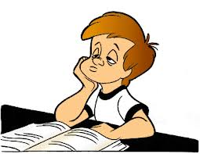
Učenie
Čo je to učenie?
Učíme sa celý život ⬄ od nášho narodenia až po smrť...
Človek učením nadobúda => vedomosti, zručnosti, spôsobilosti a spôsoby správania
Človeka menia skúsenosti nadobúdané počas jeho života (vývinu) a vplývajú
na jeho správanie a konanie
Čo ovplyvňuje kvalitu nášho učenia?

Slide 3



Kvalita učenia
Kvalitu učenia ovplyvňujú predovšetkým psychické stavy a psychické procesy
Vymenuj aspoň tri psychické stavy
Dôležitým činiteľom učenia je aj
vnútorná motivácia k učeniu
vytvorenie si vzťahu k učeniu
a učebnému textu

Slide 4
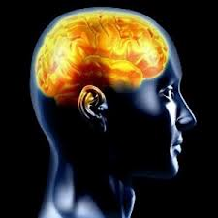
Psychické procesy
Medzi psychické procesy patrí napr. pamäť, pozornosť a myslenie, ktoré významne vplývajú na kvalitu učenia
Pamäť = odraz predošlej skúsenosti
vo vedomí človeka, ktorá tkvie v zapamätaní,
uchovaní a následnom vybavení toho čo už
robil, prežíval, vnímal alebo sa naučil

Slide 5


Pozornosť
Medzi psychické procesy patrí taktiež POZORNOSŤ, ktorú by sme mohli definovať ako zameranie a sústredenie psychickej činnosti na určitý objekt, činnosť alebo dej a ignorovanie ostatných rušivých vplyvov...

Slide 6

Myslenie
Myslenie sa považuje za najdôležitejší prejav psychickej (duševnej) činnosti človeka...
Myslenie je najvyšším stupňom poznania a často sa charakterizuje ako proces riešenia problémov

Slide 7

Kreativita
Veľký význam pri učení má tvorivosť (kreativita) ⬄ je to schopnosť vytvárať nové myšlienky, nápady a riešenia
Medzi základné prejavy kreativity radíme
zvedavosť, schopnosť používať myšlienkové
operácie, hodnotiť, predvídať...
Tvorivosť rozvíjame pravidelným tréningom

